Slide 1
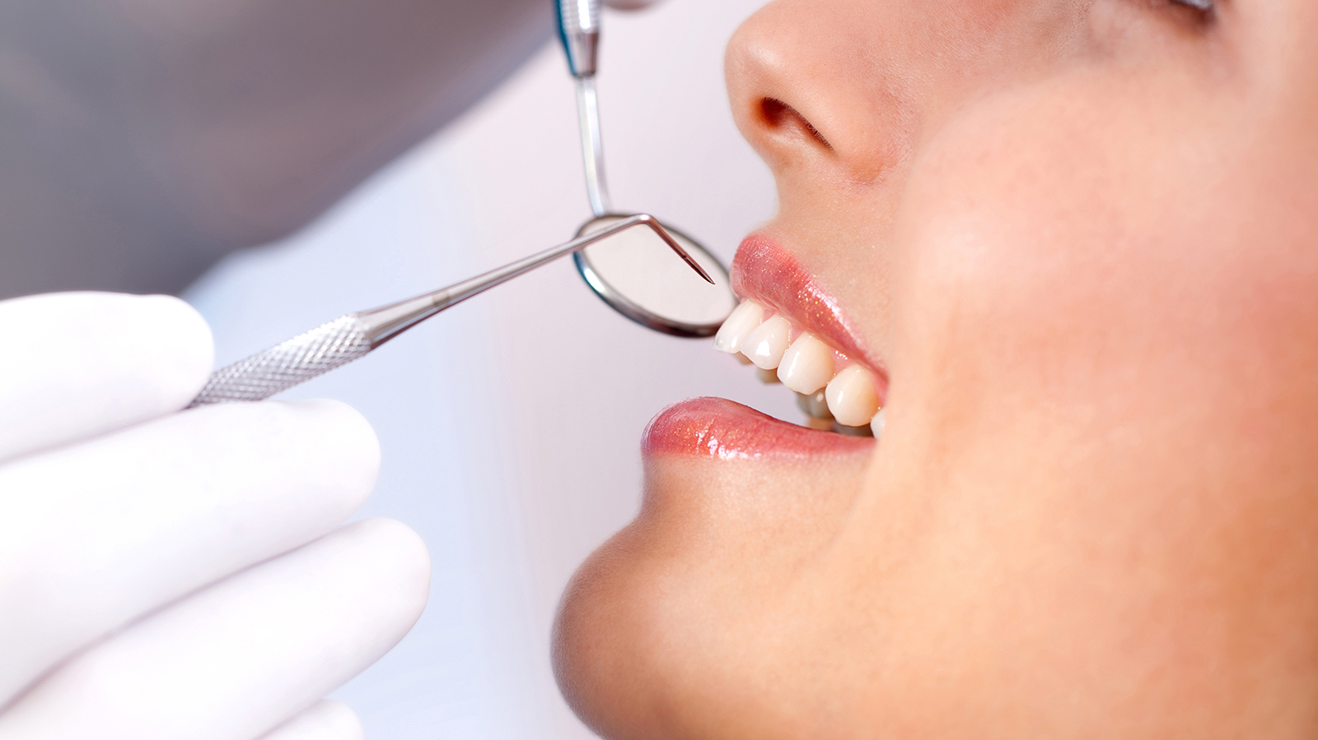
Sabit protezlerde anamnez, ağız muayenesi, tanı modelleri ve tedavi planlaması
Prof. Dr. Semih Berksun

Slide 2
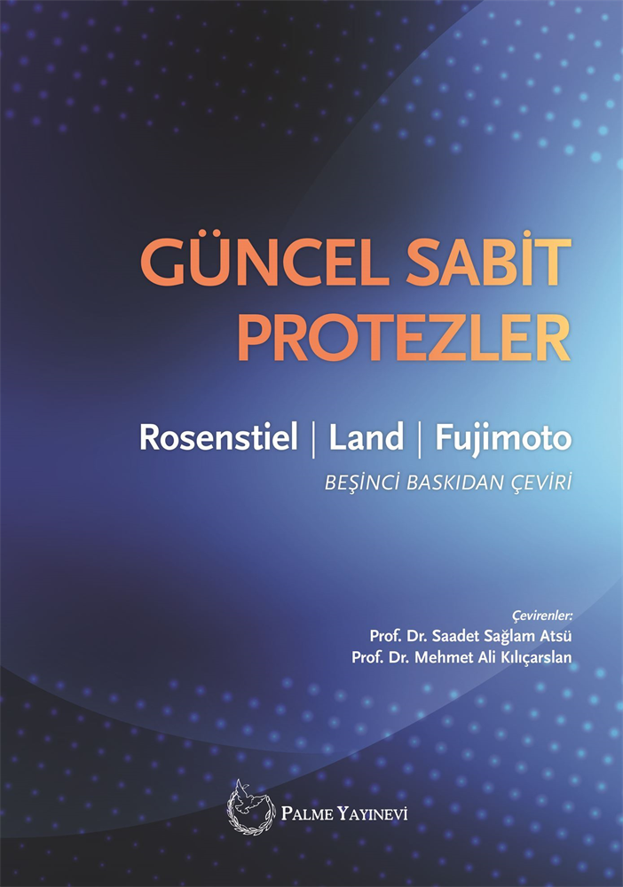
Kaynaklar

Slide 4
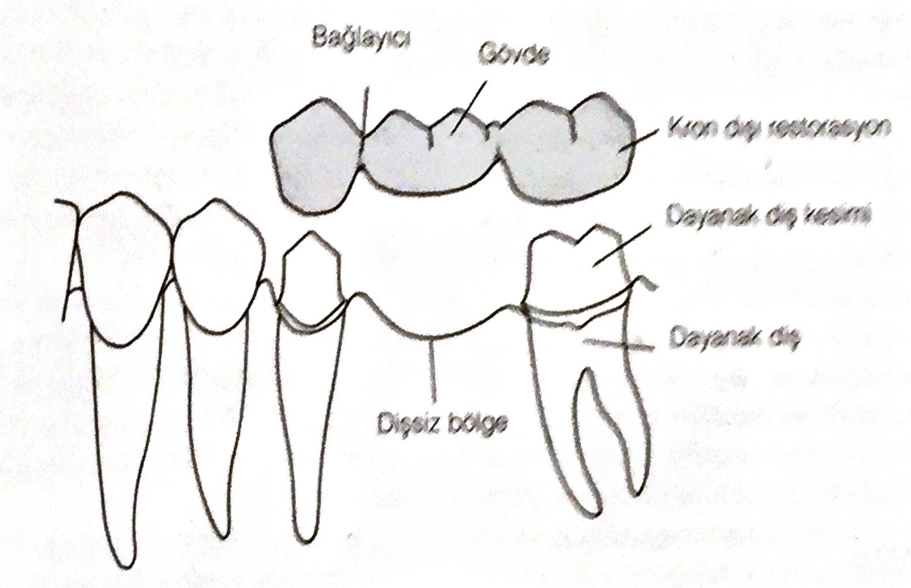
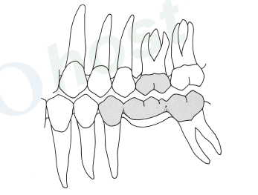
Sabit bölümlü protez bir ya da daha fazla kayıp dişin yerini alan, diğer dişler üzerine kalıcı olarak bağlanan, protetik bir uygulamadır.
Köprü protezi olarak da tanımlanmaktadır.
Bridge – fixed partial dentures

Slide 5
Doğru bir tedavi planlaması yapabilmek için sert ve yumuşak dokuları içine alan detaylı bir ağız muayenesi yapılmalıdır.
Muayene sonucu kişinin genel sağlığı, psikolojik gereksinimleri ve dental ihtiyaçları birleştirilerek bir planlama yapılmalıdır.

Slide 6
Öncelikle hastanın genel sağlık durumu detaylı bir anamnez ile ortaya konmalı ve kaydedilmelidir.
Hastanın fiziksel ya da ruhsal sağlığı açısından mutlak şart, veya elzem olmayan bazı tedaviler ya ertelenmeli ya da hiç yapılmamalıdır.
Duruma göre gereklilik unsuru esas alınmalıdır.

Slide 7
Sabit protezlerin yapımında teşhis ve tedavi için gerekli beş temel unsur vardır:
Anamnez
TME/okluzal değerlendirme
Ağız içi inceleme
Teşhis modelleri
Tüm ağız röntgeni (gerekirse BT)
*Fundamentals of Fixed Prosthodontics by Herbert T. Shillingburg , Sumiya Hobo

Slide 8
TME/Okluzal değerlendirme
Sabit protez işlemlerine geçmeden önce hastanın okluzyonu, bu tür restorasyonların yapımına izin verecek kadar sağlıklı olduğunun anlaşılabilmesi için değerlendirilmelidir.
Eğer okluzyonda herhangi bir sorun gözlenmiyorsa, tüm tedaviler bu oklüzal ilişkiyi devam ettirecek şekilde düzenlenmelidir.

Slide 9
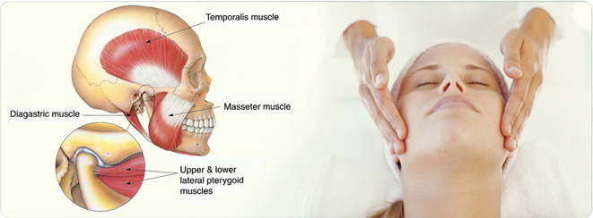
Daha sonra temporomandibuler eklemlerin muayenesi yapılır.
Sağlıklı eklemler açma, kapama ya da yan hareketler sırasında hareket kısıtlılığı göstermediği gibi tıkırtı ve krepitasyon sesi de vermez.
Elle muayene sırasında yapılan açma kapama hareketlerinde var olan herhangi bir disfonksiyon ortaya çıkar

Slide 10
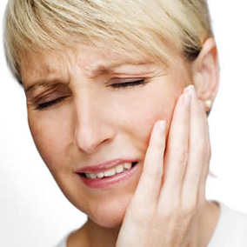
Çoğu hasta, stres ya da okluzyonlarındaki düzensizlikler nedeni ile parafonksiyonel çene hareketi yapar ve buna bağlı kas ağrısından şikayet eder.
Dişlerin sıkılması ve günlük hayat içerisinde sürekli gıcırdatılması gibi alışkanlıklar yorgunluk ve kas spazmı iIe sonuçlanabilir.

Slide 11
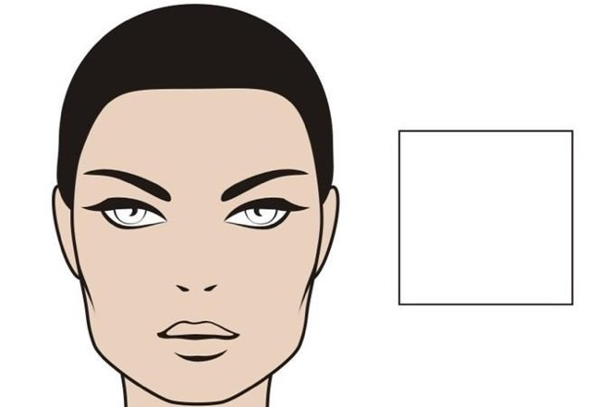
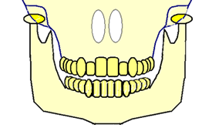
Böyle hastaların fiziksel görünümü ve hareketleri gözlenmelidir. Çoğunda, Masseter kasın hiperaktivitesinden dolayı köşeli bir yüz görünümü vardır. Sizinle konuşurken bile dişlerini gıcırdatırlar veya sıkarlar.

Slide 12
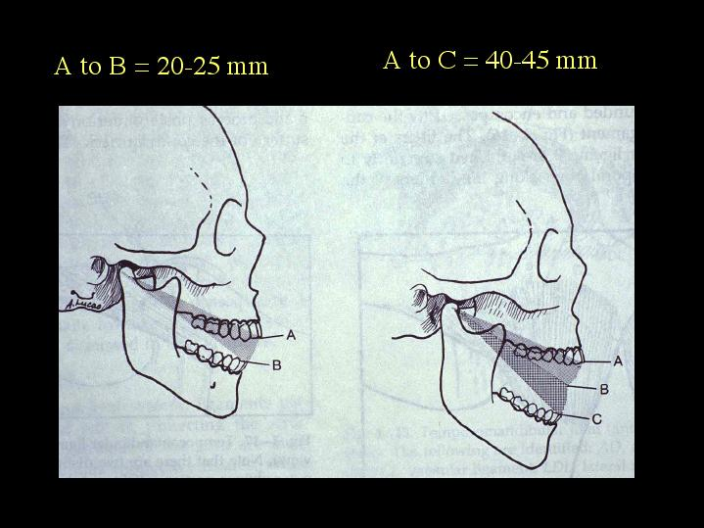

Slide 13
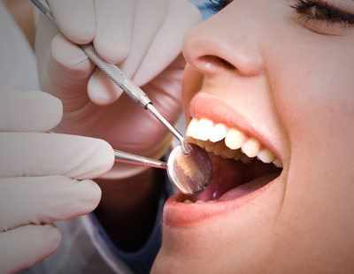
Ağız içi inceleme
Hastanın ağız içi muayenesinde gözlenecek birçok nokta vardır. Bunlardan ilki, hastanın genel ağız hijyenidir. Hangi dişlerde ve hangi bölgelerde plak oluşumu vardır? Genel periodontal durum nasıldır?

Slide 14
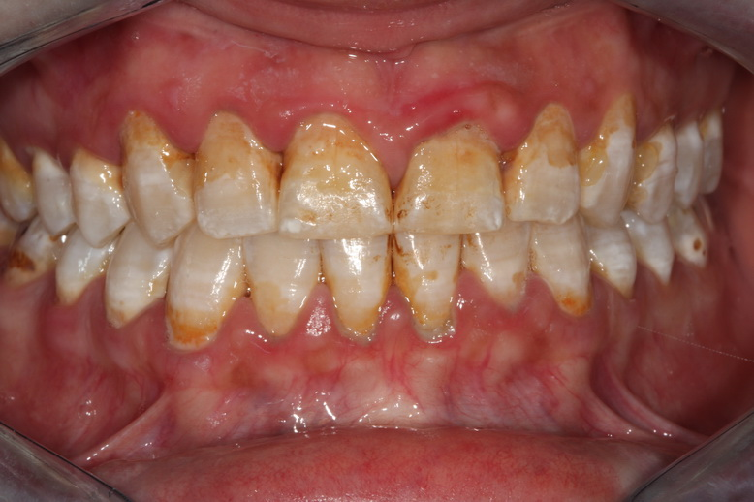
Dişeti iltihabının varlığı ya da yokluğu belirlenmelidir. Var olan cepler, bu ceplerin yeri ve derinliği de hasta kartına işlenmelidir.
Mobilitenin varlığı ve miktarı, var ise okluzyondaki erken temaslar ile ilişkisi ve dişin destek olarak kullanılıp kullanılamayacağı da kaydedilmelidir

Slide 15
Önceden yapılmış restorasyonlar ve protezler dikkatle incelenmelidir. Ancak bundan sonra uygunlukları ve değiştirilip değiştirilmeyeceği konusunda karar verilebilir.
Kron- köprünün sökülmesi ne derece zorunludur. Olası travma durumu değerlendirilir.

Slide 16
Teşhis modelleri
Teşhis modelleri, diş hekiminin, hastanın dişleri ile ilgili gereksinimlerini geniş bir perspektifte değerlendirmesini sağlayan araçlardan birisidir.
Amaçlarına hizmet edebilmeleri için, modeller, alt ve üst çeneyi hassas olarak kopyalamış olmalıdır. Modeller aljinat ölçü maddesi kullanılarak alınmış ölçülerden elde edilebilirler.

Slide 17
Tüm ağız röntgenleri
Teşhis işleminin son aşaması olan röntgenler, dişhekiminin hastayı dinleyerek, muayene ederek ve teşhis modellerini değerlendirerek topladığı tüm bilgileri bir araya getirebilmesini sağlar.
Röntgenler, ara yüzlerdeki çürüklerin ve önceden yapılmış restorasyonların çevresindeki ikincil çürüklerin saptanabilmesi için dikkatlice incelenmelidir. Periapikal lezyonlar ile daha önce yapılmış endodontik tedavilerin nitelikleri kaydedilmelidir.

Slide 18
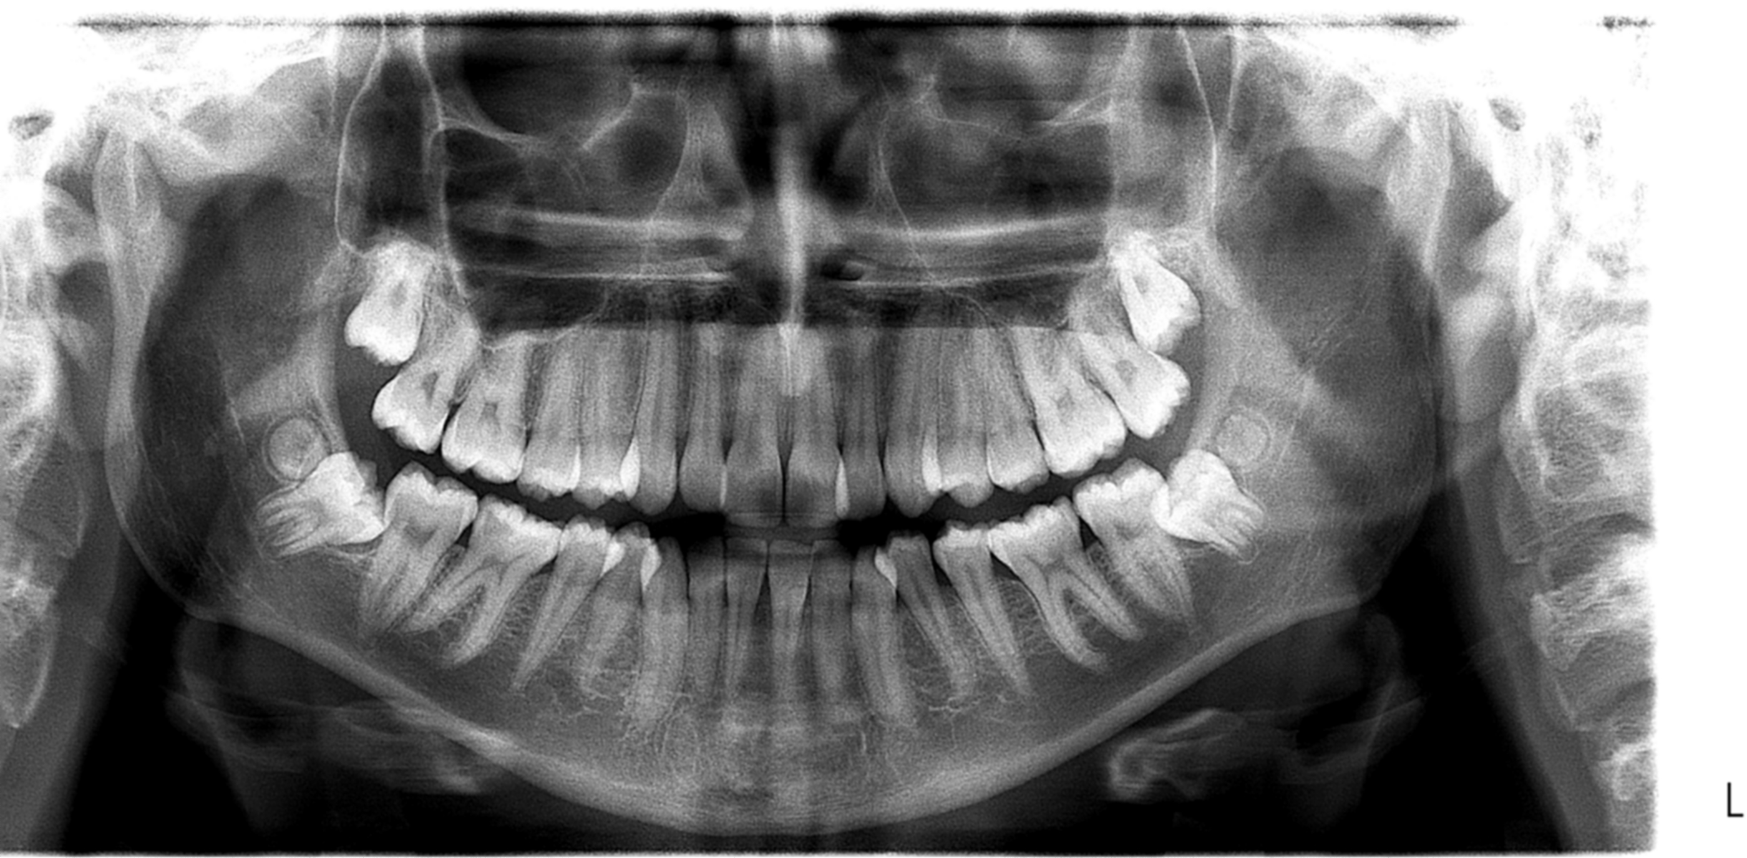
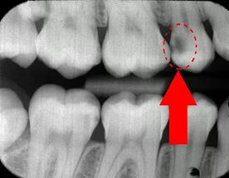
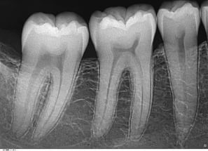

Slide 19
Döküm ya da seramik restorasyonların hangi durumlarda amalgam ya da kompozit restorasyonların yerine kullanılabileceği kararı birçok faktöre bağlıdır:
Dişte görülen yıkım miktarı
Estetik beklentiler
Plak kontrolu
Maliyet
Retansiyon (tutuculuk)

Slide 20
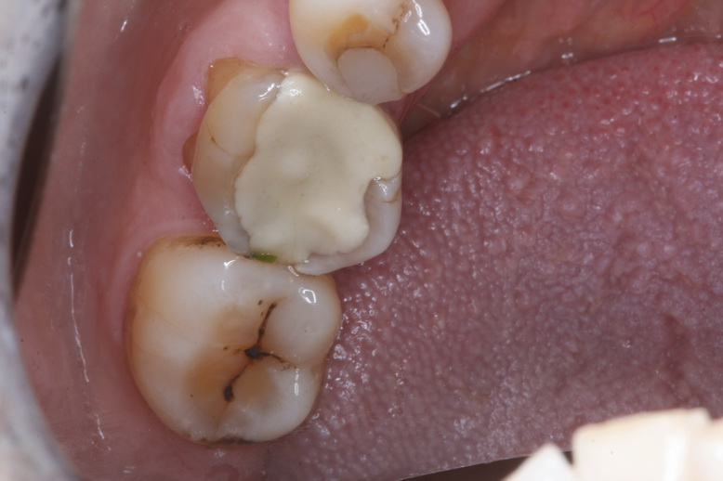
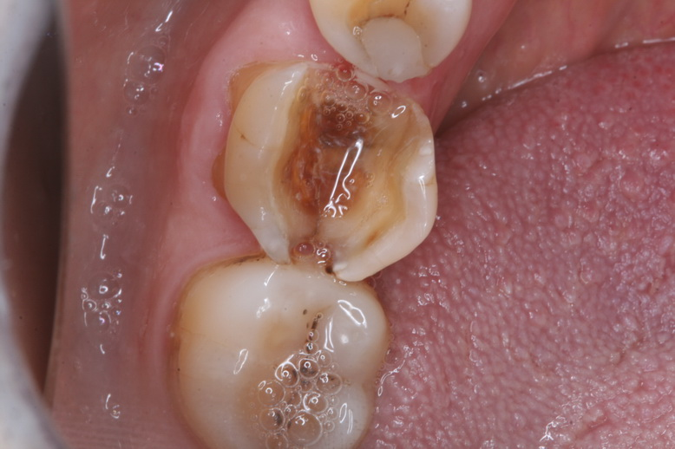
Dişte görülen yıkım miktarı:
Dişteki harabiyet fazla ve yapılacak restorasyon, dişe direnç kazandırmak zorunda ise, döküm metal yada seramik restorasyonlar amalgam veya kompozit rezinlere tercih edilmelidir.

Slide 21
Estetik beklentiler:
Yapılacak restorasyon anterior bölgede yer alıyorsa ya da hastanın estetik beklentileri öncelikli ise, restorasyonun kozmetik etkisi göz önüne alınmalıdır.
Bu etkiyi yaratmak bazen bölümlü (parsiyel) kronlar ile sağlanabilir. Ancak kronun tümünün restore edilmesi gereken durumlarda uygun seramik yapılar kullanılmalıdır.

Slide 22
Tek Diş Restorasyonlarında Tedavi Planlaması (12 Seçenek)
Kron içi Restorasyonlar
Cam iyonomer
Kompozit Rezin
Basit amalgam
Karmaşık amalgam
Metal inley
Seramik inley
MOD onley
Kron Dışı Restorasyonlar
Bölümlü Vener kron
Tam metal Kron
Metal-Seramik Kron
Tam Seramik Kronlar
Seramik Vener
*Fundamentals of Fixed Prosthodontics by Herbert T. Shillingburg , Sumiya Hobo

Slide 23
Restorasyonların Kullanım Süresi
*Fundamentals of Fixed Prosthodontics by Herbert T. Shillingburg , Sumiya Hobo

Slide 24
Protez Tipini Seçmek
Kaybedilmiş dişler, üç farklı protez tipinden birisi ile restore edilebilirler. Bunlar hareketli bölümlü protezler, diş-destekli sabit bölümlü protezler ya da implant destekli sabit bölümlü protezlerdir
Uygun protez tipini seçmek için birçok etken göz önüne alınmalıdır. Bu etkenlerin en önemlileri bio-mekanik, periodontal, estetik ve finansal durum ile, hastanın istekleridir.

Slide 25
Tedavi planlaması sırasında öncelikli prensip tedavinin olabildiğince basitleştirilmesidir.
Birçok durumda farklı tedavi yöntemlerinin uygulanması, teknik olarak imkan dahilinde olsa da karmaşıklık gösterebilir.
Böyle durumlarda hasta ihtiyaçlarına en iyi şekilde cevap veren ve yapılabilmesi mümkün olan basit planlamalar tercih edilmelidir.

